Slide 2
Guards
Les guards sont des services qui retournent true ou false ou bien des observables ou promise qui à leurs tours retournent true ou false. Les "Guards" ne doivent en aucun cas être considérés comme un mécanisme de sécurité.
La gestion de permission des accès aux ressources doit se faire au niveau des APIs HTTP
Les "Guards" servent à améliorer la "User eXperience" en évitant par exemple l'accès à des "routes" qui ne fonctionneraient pas car l'accès aux données serait rejeté par l'API.

Slide 3
Types des guards et cas d’utilisation :
1/ CanActivate: pour confirmer la navigation à une certaine route (exp:authentification)
2/ CanDeactivate: décide si on peut quitter un composant ou une route (exp: demander à l’utilisateur de sauvegarder avant de quitter une route)
3/ Resolve: retarde l’activation de la route jusqu’à ce que toutes les donées sont présentes
4/ CanLoad: empêche le loading du lazyLoaded module. l ’accès à certaines partie de l’application à des utilisateurs spécifiques (selon les permissions)
5/CanActivateChild: determine l’activation du child route. Ce guard est appliqué sur une route parente.

Slide 4
Ordre d’exécution des guards
1/CanDeactivate et CanActivateChild: la vérification commence du plus profond au sommet
2/CanActivate: la vérification commence du sommet au plus profond child route.
3/ CanLoad: si le module va être charger d’une manière asynchrone.
4/ Resolver

Slide 5
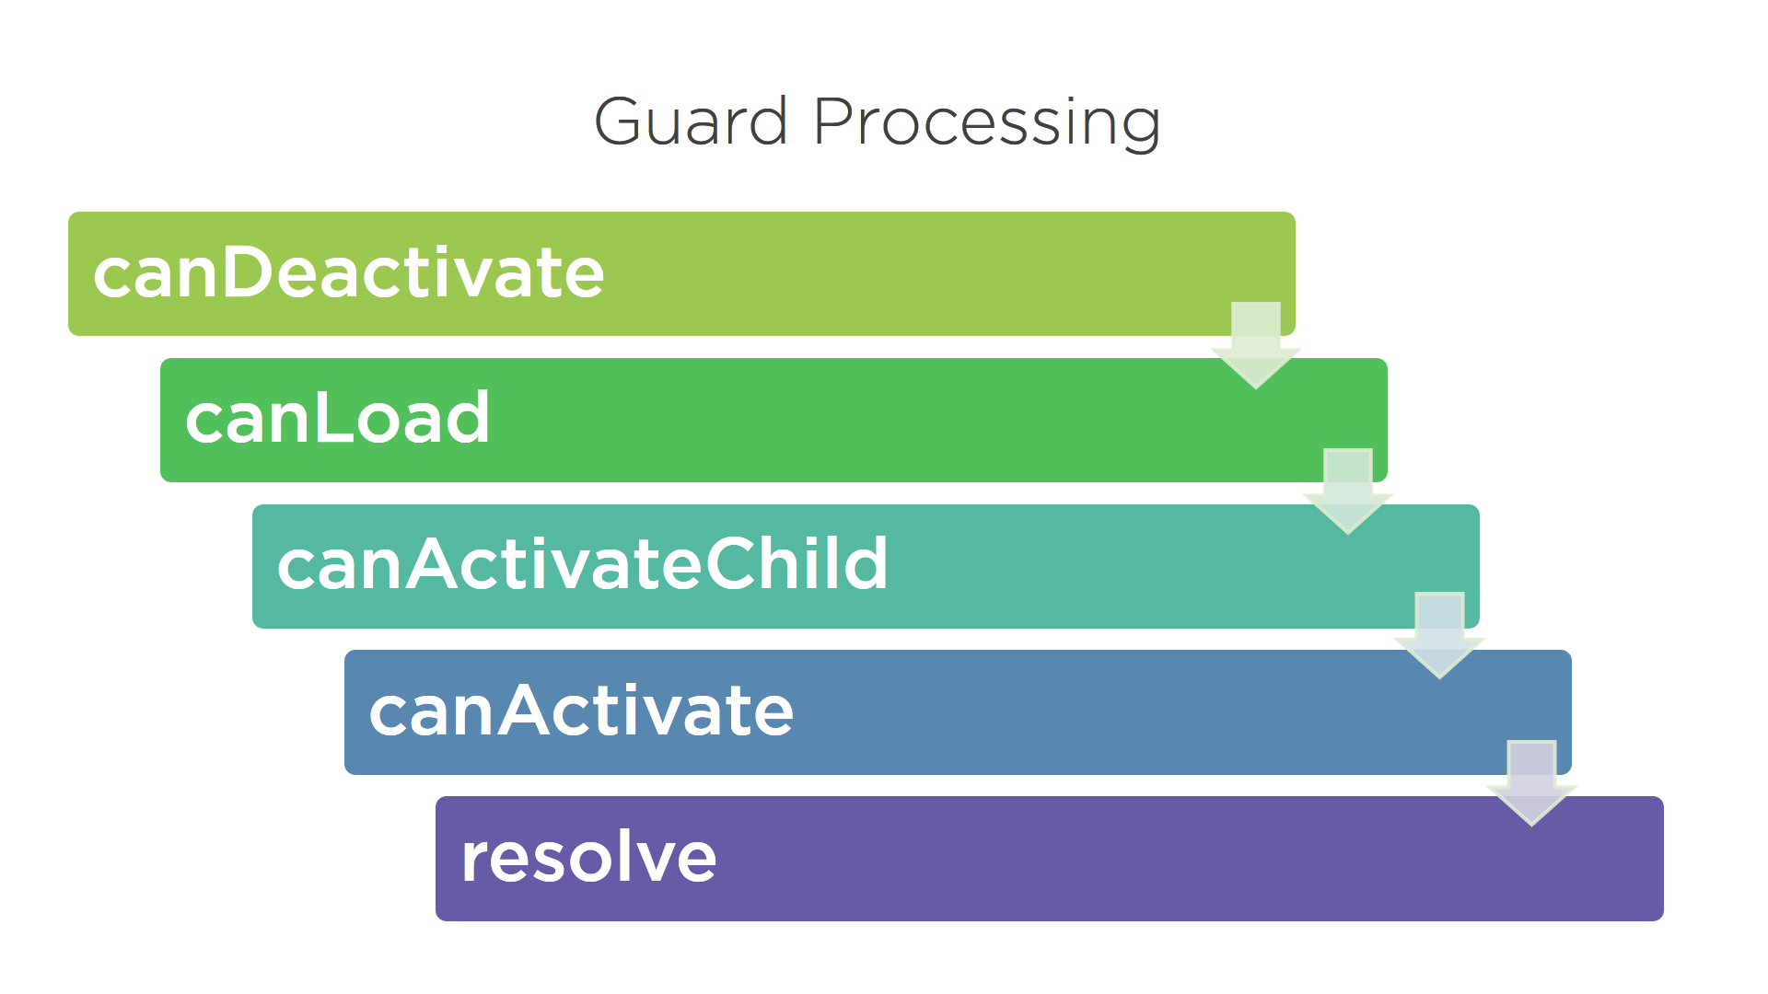

Slide 6
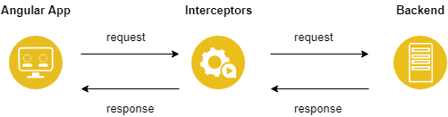
Interceptor
Allows us to modify the header, body of the reqyest which will apply to all requests from the single file of code. Also helpful when we want format the response from http request.

Slide 7
Use case of Interceptor
Add auth token or some custom http header for all outgoing http request.
Catch responses to do some cutom formatting before transferring the data to the service/component.
Print all http request in the console

Slide 8
Forms
Reactive Form
Template driven Forms
Provide a model driven approach to handling from inputs whose values change over time
Form Group
Form Array
Form Control
FormBuilder
Validator
No two way binding
Most of the code is written on the template
When we have a simple form for which unit tests can be handled with the browser. With ngModel directive, the name attribute is necessary #ngForm
Make use of two way binding

Slide 9
Cycle de vie d’un composant
Constructeur : n’est pas un hook mais fait partie du cycle de vie du composant: sa création. Il est appelé en premier et à ce moment que les dépendances sont injectées dans le composant par Angular.
ngOnInit: hook responsable de l’initialisation du composant. Les inputs pasés au composant sont alors disponibles.

Slide 10
ngOnChanges: appelé lorsqu’une propriété input est définie ou bien modifiée. Un objet est passé en paramètre et possède des informations sur le changement de la propriété.
ngDoCheck: detecte les changements
ngAfterContentInit: appelé après le premier ngDoCheck.Ce hook est levé une fois que le contenu externe est bien projeté dans le composant: on parle de transclusion.
ngAfterContentChecked: ce hook est appelé après chaque vérification du contenue projeté
ngAfterViewInit
ngAfterViewChecked
ngOnDestroy

Slide 11
